Slide 1
青年部会員のみなさまへ
埼玉県青年部会連絡協議会
大同生命保険株式会社
第１回
ウォーキングキャンペーン
のご案内
キャンペーン内容
チームでエントリーいただき、チームの
１日平均歩数をもとに表彰を行います。
※上位３チームには会合予算を贈呈します。
※１日平均歩数8000歩以上全員がクリアしたチーム
には特別賞として健康関連商品を贈呈します。
※エントリーされた方全員に５０周年記念グッズをプレゼント。
参加方法
・ＫＥＮＣＯ ＳＵＰＰＯＲＴ ＰＲＯＧＲＡＭへの登録、スマホからの
エントリーが必要となります。
※登録・エントリー方法は裏面をご確認ください。
・１チームは５人以上となります。
（青年部会から複数チームの参加ができます）
頑張るだワン！
キャンペーン期間
2021年10月4日(月)～31日(日)
・KSP登録、エントリー開始 ：9月21日(火)より

Slide 2
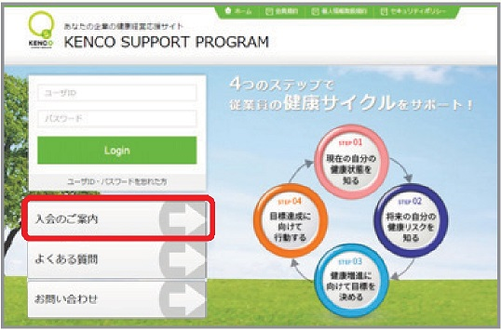
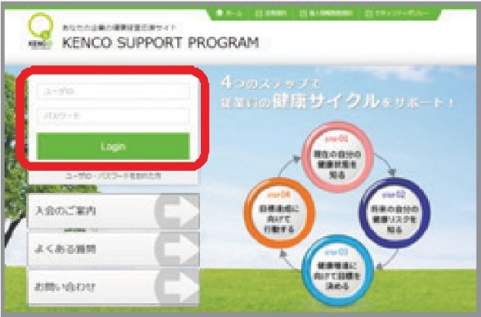
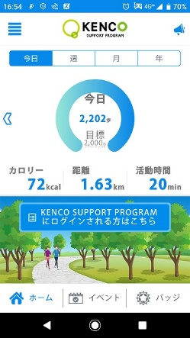
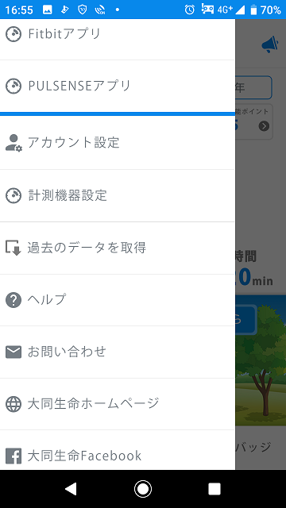
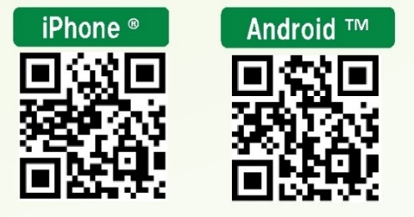
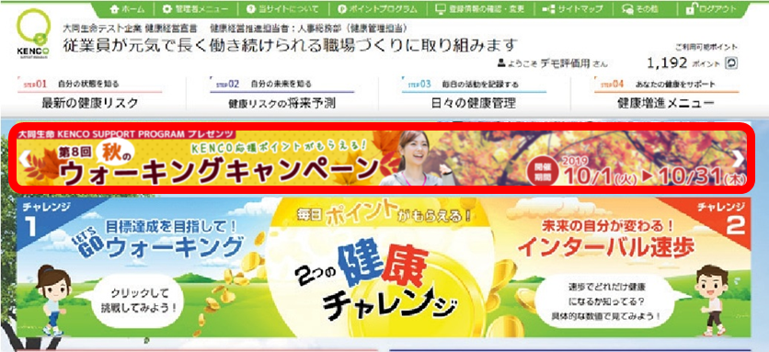
KENCO SUPPORT PROGRAM(KSP)の登録～キャンペーンエントリー
※前回参加いただいた方は キャンペーンエントリーから実施ください
Step1
ユーザＩＤの発行
※スマートフォンからも登録できます。
①KENCO SUPPORT PROGRAMのWebサイトへアクセス
②「入会のご案内」メニューから管理者（代表者等）
のメールアドレスを登録
③メールが届きます
④届いたメールに記載のURLから入会申込フォームへアクセス
⑤会員情報の登録をお願いします
⑥メールが２通届きます
●入会申込完了のお知らせと今後のお手続きについて
●ユーザIDおよびパスワードのお知らせ
大同コード（７桁）は必ず大同生命推進員に確認お願いいたします。
Step2
マイページログイン
①メールに記載のユーザID・パスワードを使用して、
マイページにログイン
②初回ログイン後、パスワードを変更ください
※従業員登録や健診表を登録される場合は、メール「入会申込完了のお知
らせと今後のお手続きについて」をご確認のうえ、お手続きください。
Step3
ＫＳＰアプリの設定（スマホ）
①タップ！
②ユーザID・パスワードを
使用してKSPにログイン！
③画面左上の をタップ
⑤ニックネーム等を設定
★連携できたら表示が変わります。
④歩数の計測機器を選択
スマートフォンのアプリダウンロードはこちらから
※アプリ登録の際は必ずＫＳＰに入会ください
Step4
キャンペーンエントリー
※スマートフォンＫＳＰアプリからもエントリーできます。
①マイページ（トップページ）のバナーから
ウォーキングキャンペーンのページに遷移
し、エントリー！

